Slide 2
I.S. «STRIANO-TERZIGNO
REGOLAMENTO
D’ISTITUTO
LE REGOLE PER UN ANNO SCOLASTICO SERENO E PROFICUO

Slide 3
1 . INGRESSO A SCUOLA
Gli studenti devono trovarsi in classe 5 minuti prima dell’inizio delle lezioni e restarvi ciascuno al proprio posto, nei momenti di assenza dell’insegnante.
Inoltre, gli studenti non possono uscire
all’esterno dell’Istituto e durante i passaggi d’ora non possono uscire dalla classe.

Slide 4
2. RICREAZIONE
La pausa di socializzazione si deve svolgere nel RISPETTO della vigente normativa sulla
sicurezza delle persone, delle strutture e delle RESPONSABILITA’ della Scuola, dei docenti,
delle famiglie e degli alunni.

Slide 5
3. NO SMOKING
A norma di legge è proibito fumare in ogni locale dell’Istituto: verranno applicati
provvedimenti amministrativi in caso di mancata osservanza. I trasgressori colti in flagranza saranno
puniti a norma di legge e con sanzioni disciplinari; la recidività della trasgressione avrà pesante
incidenza nella valutazione della condotta.

Slide 6
4. RISPETTIAMO L’AMBIENTE
Ciascuna classe è responsabile dell’integrità
e della pulizia di muri, di arredi e di quanto è parte
integrante della propria aula. I danni eventualmente provocati devono essere risarciti dall’intera
scolaresca qualora non risulti possibile individuare l’autore o gli autori di essi e possono essere
sanzionati, in casi particolarmente gravi, con l’allontanamento dalle lezioni per un periodo
che ilConsiglio di classe andrà a stabilire.

Slide 7
5. USCITE DALL’AULA
Durante lo svolgimento delle lezioni non è consentito uscire dall’aula se non per motivi di
necessità alla prima ora e non più di un alunno per volta, dopo la seconda ora.

Slide 8
6. UTILIZZO DEI BAGNI
I servizi vanno utilizzati in modo corretto e devono essere rispettate le più elementari norme di
igiene e pulizia.

Slide 9
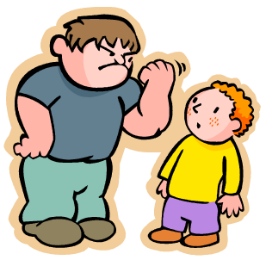
7. STOP ALLA VIOLENZA!!!
Saranno puniti con severità tutti gli episodi di violenza che dovessero verificarsi tra gli alunni sia
all’interno che fuori. Tutti devono poter frequentare la scuola con serenità senza dover subire le
prepotenze degli altri.

Slide 10
8. NO FOTO, NO VIDEO… NO CHAT!
È fatto divieto assoluto a tutti di fare uso dei cellulari e di ogni altro strumento di ripresa (foto,
audio, video) durante l’attività didattica. L’alunno sorpreso a farne uso sarà severamente punito
con il sequestro del cellulare o altro, che sarà consegnato ai genitori dopo quindici giorni.

Slide 11
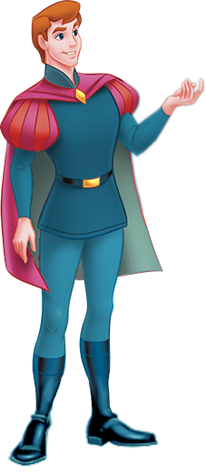
9. L’ABITO FA IL MONACO
Gli alunni sono tenuti, al fine di evitare forme di sciatterie, ad indossare abbigliamenti consoni
al decoro della scuola.

Slide 12
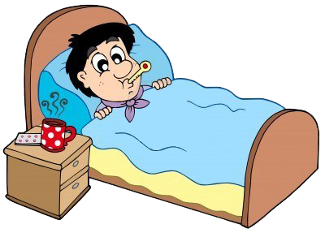
10. ASSENZE E GIUSTIFICHE
Le assenze superiori a 5 giorni devono
essere giustificate con certificato medico.
In caso di assenza non giustificata al terzo giorno l’alunno dovrà essere accompagnato.
Le assenze vanno giustificate da uno dei genitori o da chi ne fa le veci sull’apposito libretto, ritirato dagli stessi all’inizio di ogni anno scolastico.

Slide 13
…SCIOPERI
Le assenze collettive, spesso impropriamente denominate “scioperi”, a norma delle vigenti disposizioni scolastiche non sono giustificate e, di conseguenza, saranno ascoltati gli organi collegiali competenti per l’adozione di eventuali provvedimenti disciplinari. Si precisa inoltre che le assenze collettive saranno conteggiate individualmente.

Slide 14
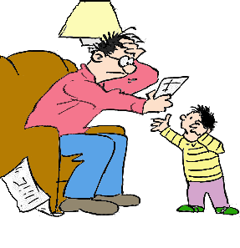
…ASSENZE E
…GIUDIZIO FINALE
Un numero rilevante di assenze nel corso dell’anno scolastico ha, comunque, un suo riflesso
negativo anche sull’attribuzione del credito scolastico, del voto di condotta e sulla valutazione finale degli alunni delle classi prime e seconde.

